Slide 2
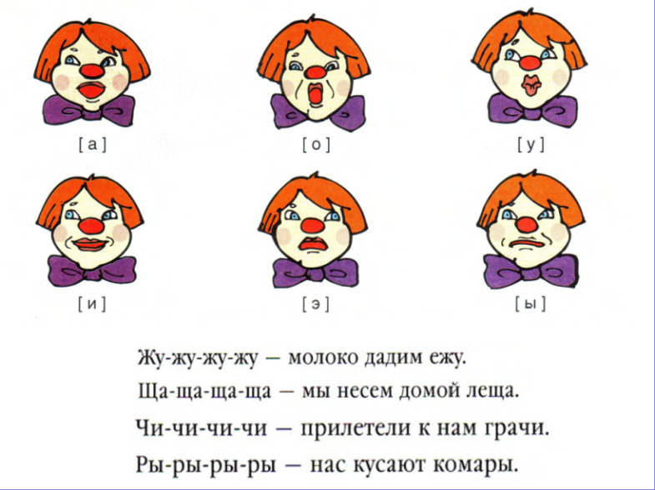
Речевая разминка

Slide 3
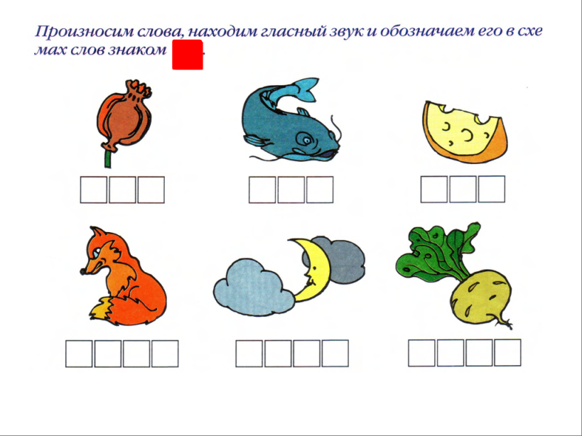

Slide 4
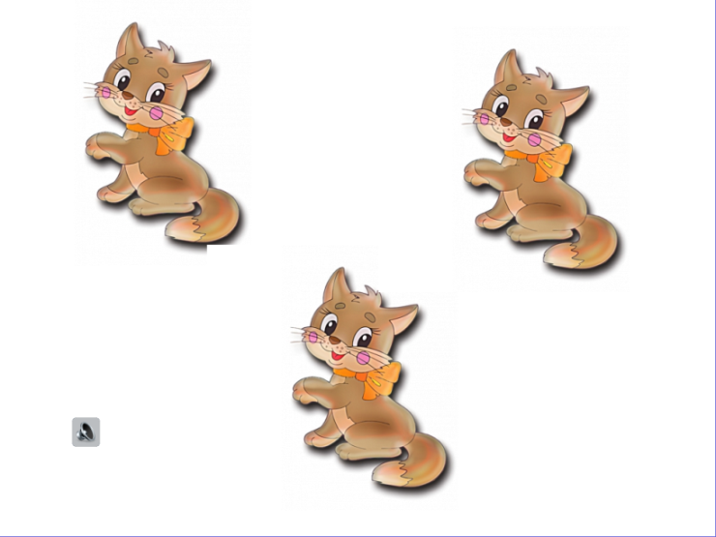
Физкультминутка

Slide 5
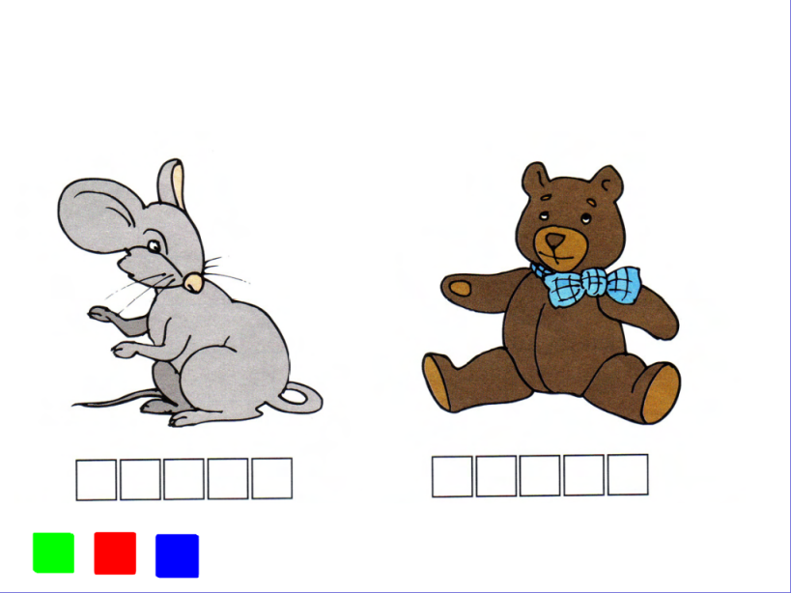

Slide 7
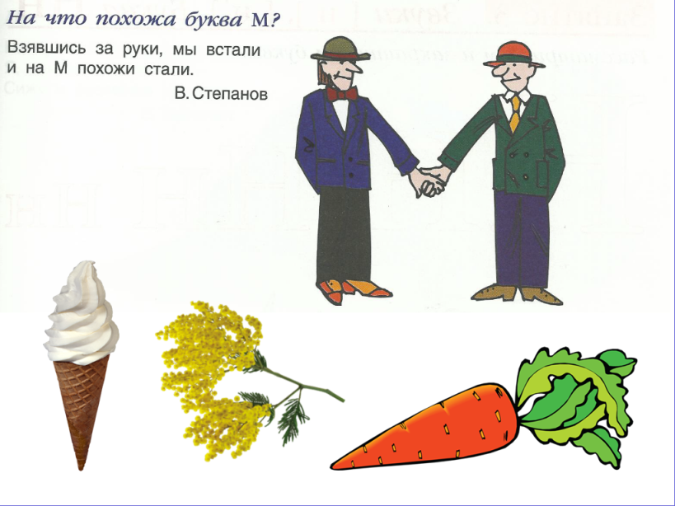

Slide 8
Физкультминутка Пальцы делают зарядку, Чтобы меньше уставать. А потом они в тетрадке Будут буковки писать.

Slide 9
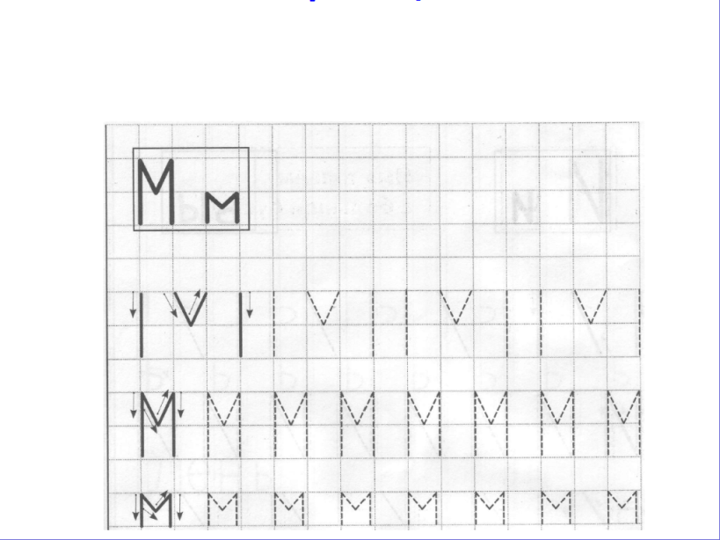

Slide 10
Использованные ресурсы:

